Slide 1
Игра: “Коты против пылесосов”
Выполнили: Полякова Юлия и Жильцова София

Slide 2
Используемые классы и функции
Классы:
1. Board - основной класс для рисования клетчатого поля по ширине и высоте в клетках. Методы: set_view, render, get_click, on_click, get_cell, change_board, ret_status.
2. Shop(Board) - класс отрисовки магазина с котиками. Реализованы методы для работы с изображениями котиков. Методы: render, check_cat, move_cat_to_board.
3. InfoBar(Board) - класс для информационной панели с именем уровня, количеством денег, возвратом в меню уровней. Методы: render, get_cell, update.
4. Cats(pygame.sprite.Sprite) - класс котиков. Реализована анимация, обновление и атака котиков. В конструкторе берутся данные о котиках из БД. Методы: update, taking_damage, death, cut_sheet.
5. CatAttack(pygame.sprite.Sprite) - класс атаки котов. Методы: update, attack.
6. Enemies(pygame.sprite.Sprite) - класс врагов. В конструкторе также из БД беруться данные о врагах. Методы: update, attack, taking_damage, death, cut_sheet.
Функции:
terminate() - выход из игры.
load_image(name, colorkey=None) - загрузка изображений.
draw_text(text, color, type) - рисование текста для заставки игры.
start_screen() - рисование экрана начала игры. Кнопки: начать игру и выйти из игры.
level_map() - рисует карту уровней.
load_level(text) - загружает уровень по тексту.
change_coins(num) - обновляет поле с монетами в БД.
text_for_win_window(text, pos) - добавляет текст в окно завершения уровня.

Slide 3
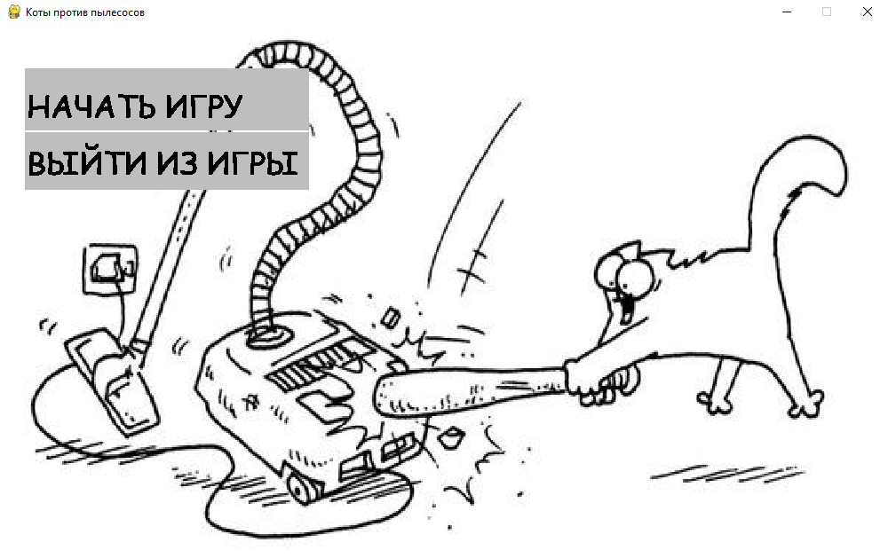
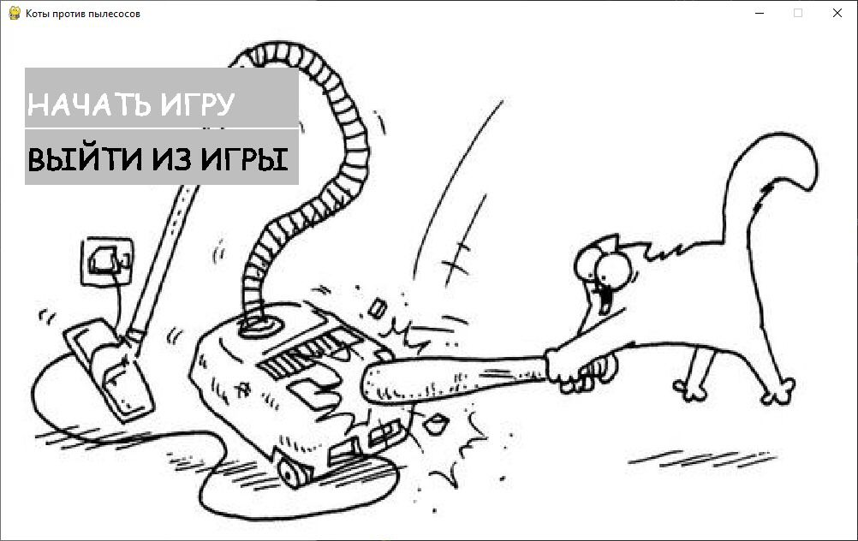
Стартовый экран игры
Рисуется с помощью функции start_screen(). При наведении на текст меняется его цвет. При нажатии на “Начать игру” возвращает функцию level_map(), а если нажать на “Выйти из игры”, то игра закрывается. Картинка фона загружается с помощью load_image(). Текст рисуется функцией draw_text().

Slide 4
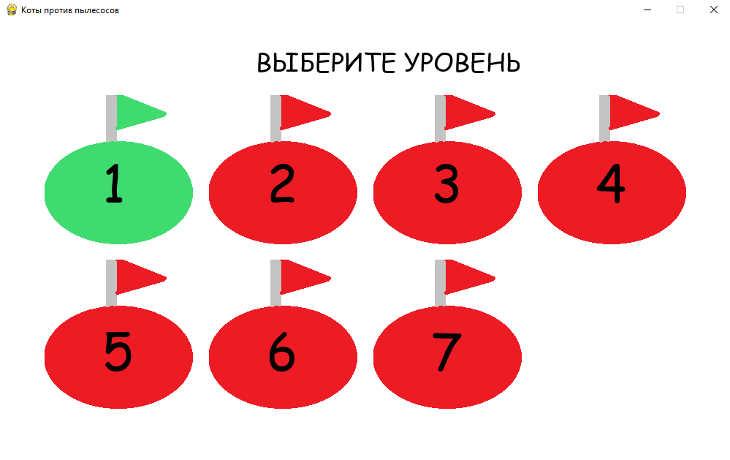
Карта уровней
Рисуется функцией level_map(). В зависимости от статуса уровня в БД отображается либо красная картинка (не пройден), либо зеленая (пройден). В цикле рисуются картинки и цифры. Также сверху текст. Здесь есть клетчатое поле белого цвета, его не видно. Если нажат и спрайт, и клетка на поле, то возвращаются координаты клетки, из которых берётся цифра уровня и запускается определённый уровень из БД.

Slide 5
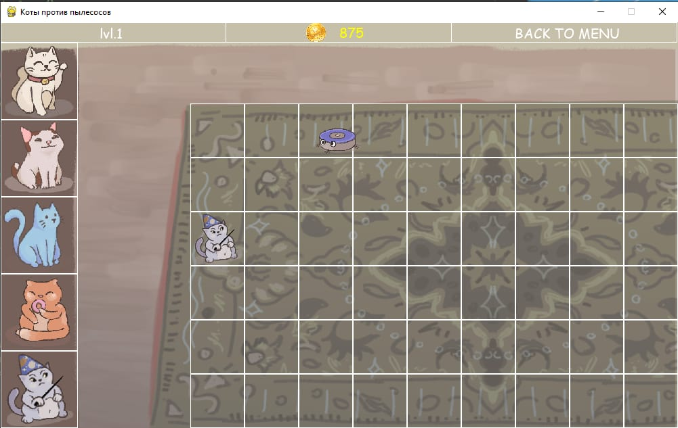
Уровни
В главном игровом цикле рисуется InfoBar(Board), Shop(Board) и Board. Работает функция load_level(text), в зависимости от карты уровня, через некоторое время появляются враги - пылесосы. В начале игры в нашем распоряжении 1000 монет. За них покупаются коты. Монеты можно получить за убийство врагов и с помощью денежного кота. Уровень завершается, если до левого края дойдёт 3 пылесоса. При завершении появляется окно победы или проигрыша, где есть кнопки “в меню” и “заново”. При победе статус уровня в БД обновляется, он рисуется зелёным

Slide 6
Описание БД game_base.sqlite3:
В БД 4 таблицы.
cats: id, name, hp, atack_image, dmg, atack_speed, fly_atack_speed, cost
enemies: id, name, hp, dmg, speed, atack_speed
levels: id, name, lvl_map, status
now_info: coins
Интересные решения:
Организована особая система перехода из уровня обратно в меню уровней. Есть основной цикл, который в зависимости от состояния (от переменной gamer) по разному запускает игровой цикл, который находится в основном цикле.

Slide 7
